Slide 1
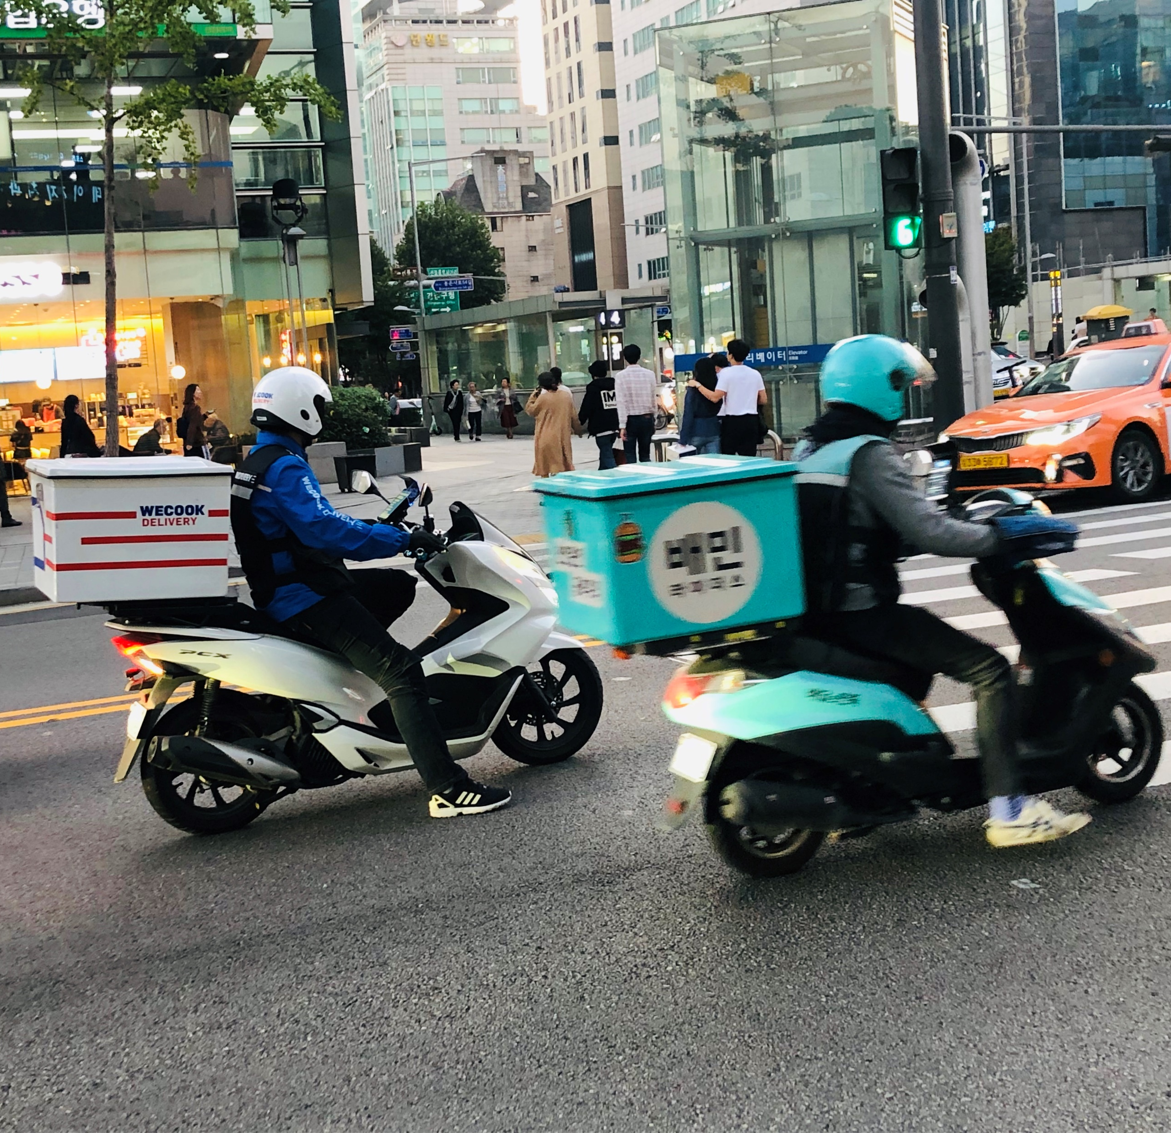
배달 라이더들의
안전하고
편리하고
정확한 배달을 위해
음성인식을 통한
배달 도움 서비스
융복합 프로젝트형 / 융합 프로젝트 과정
Team 헬라클레스
박성준 이동규 이재환 이주호 홍연하

Slide 2
프로젝트 개요
기획 배경
사용자 경험 파악
아이템 소개 / 아이템 기능
기대효과
각 분야별 활용기술 방안
빅데이터
클라우드
IOT
AI
3. 질문사항
목차

Slide 3
1.1 기획 배경
1. 시장상황
코로나19 영향으로 음식 배달거래액 2019년 대비 83% 증가
→ 배달원들에 대한 수요증가
→ 배민 커넥트 등 쉽게 단기 목적으로 배달대행가능
2. 배달 라이더들은
배달원 전용 APP이 배달하는 과정에 불편함을 주고 있음.
배달하면서 안전에 위협이 받는 상황들이 존재.
배달의 Quality(신속성, 안전한 음식배달)은 곧 배달 중개 서비스와 음식점 사장님 모두에게 영향을 줌.

Slide 4

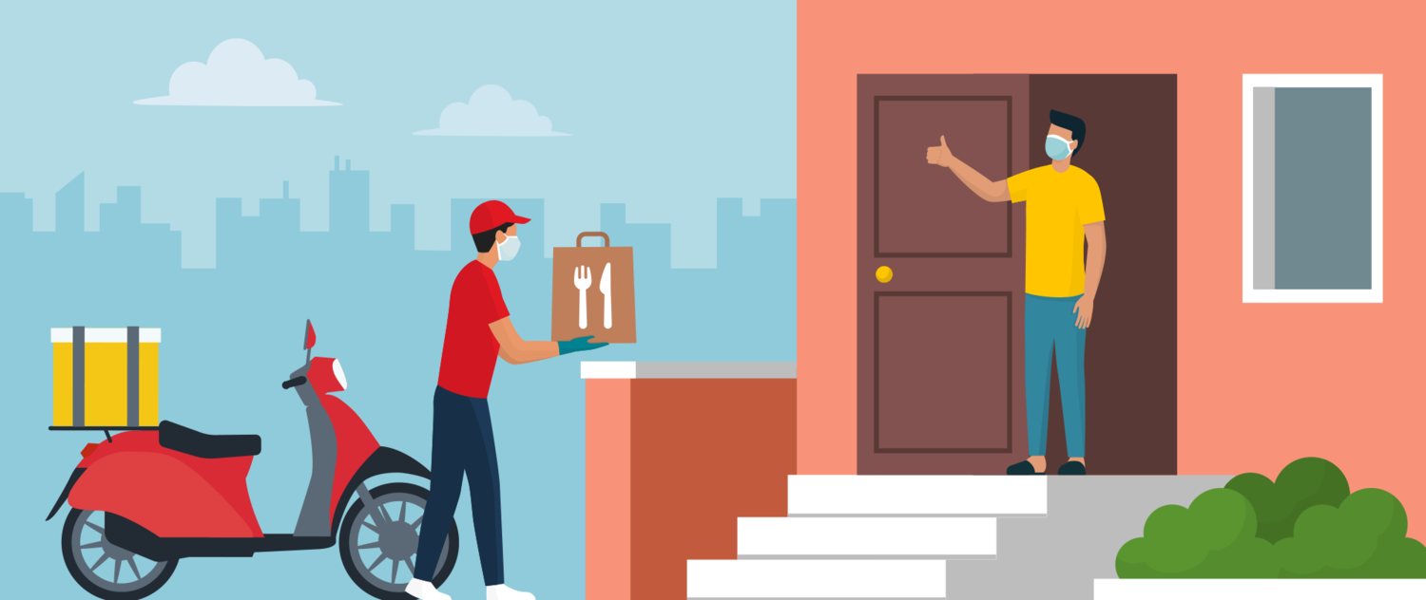




1.2 사용자 경험 파악(배민 커넥트 라이더앱)
운행 신청
영수증번호
주문번호
뒤 4자리 확인
픽업완료
주문 리스트 제공
확인
가게도착
도착 후
배달관련
고객 요청사항
확인
소요시간
선택
주문 배차 요청
주문정보 제공
출발
총 조작회수
가게 도착이
늦어질 경우
배차 취소요청
음식 배달이
지연되는 경우
고객에게
전화해야 할 경우
취소해야할 경우
번호 확인 후
직접 전화
5~10회
지연시간
번호 확인 후
전화
사유
2회

Slide 5
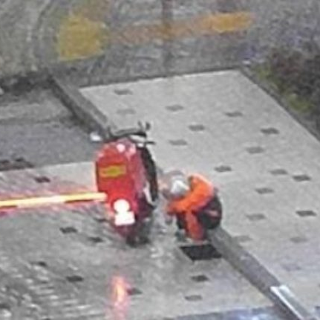
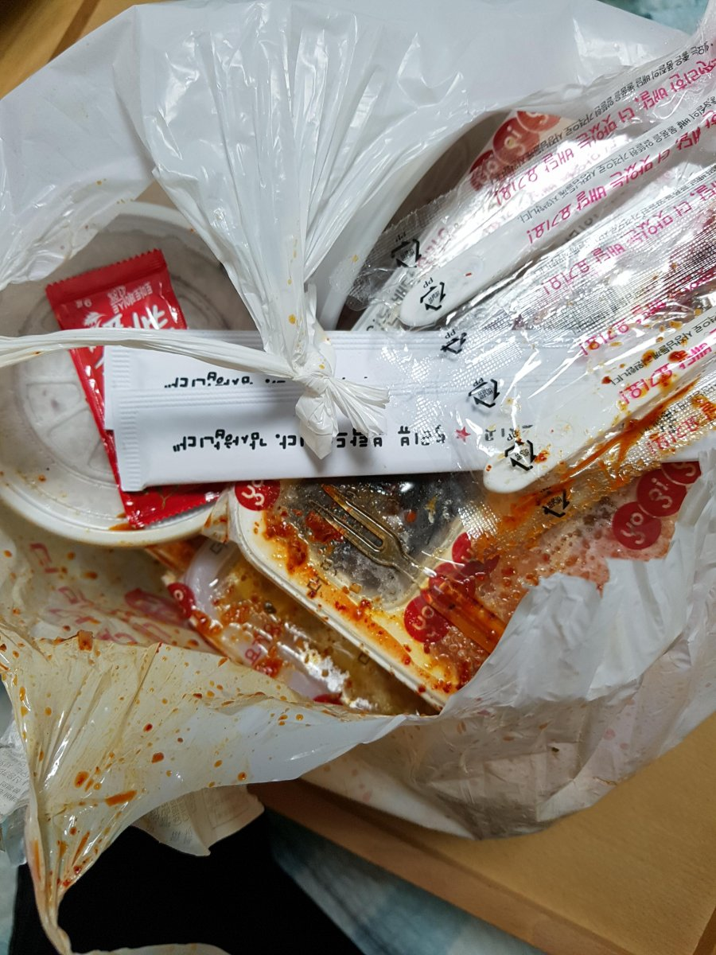
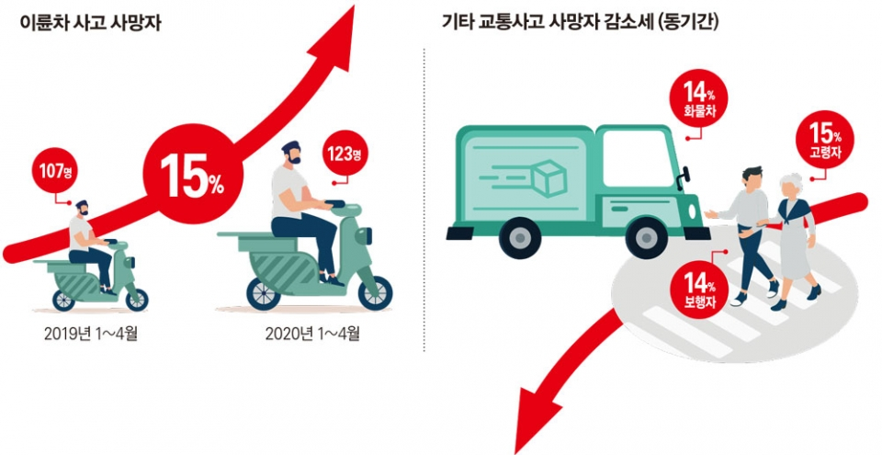

1.2 사용자 경험 파악(라이더의 리스크)
비 오는 날 급하게 음식 배달하다가 넘어져 주저앉은 배달원
제 15조(손해배상)
“배민커넥터”는 배송대행서비스와 관련하여 자신의 귀책으로 인하여 주문 받은 음식을 재조리 하거나, 주문이 취소되는 등의 경우 해당 업주에게 발생한 손해(실제 주문한 음식대금, 단 배달팁 제외)에 대하여 “배민커넥터”의 비용과 책임으로 배상하며, 그 구체적인 사례는 다음 호와 같다.
예)
배달 수익 건당 3000원.
손해배상
25000원
8건 이상의 금전적 손해
음식이 배달 중 안에서 터져서 소비자 불만이 발생.
5~8회
배달(운전) 중 계속 조작을 스마트폰 화면을 보면서 해야함. 안전 문제 발생
이 과정 중 한 개라도 놓치면 배차 취소되어 시간 & 돈을 낭비할 수 있음.
2회
0~1회

Slide 6
1.2 사용자 경험 파악(배달 서비스의 리스크)
사회적 리스크
배달원에 대한 텍스트 감정분석
배달원 관련 이슈
국회 관련법 논의
급증하고 있는 이륜차 사망사고
배달원 노조 등
서비스 품질 리스크
배달의 Quality는 배달 중개서비스의 Quality에 영향.

Slide 7
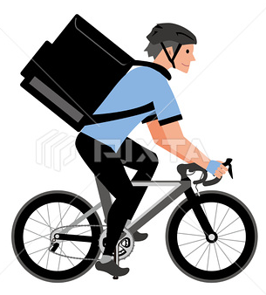
1.1 아이템 기능
구현하려는 기능
배달 업무 중 발생하는 앱 조작 중 일부 필요한 부분을 음성인식을 통해 처리할 수 있도록 개발.
센서에서 진동 감지, 과하게 흔들릴 때 라이더에게 알려줘 온전한 상태로 음식 배달할 수 있게 하기
흔들림 센서로 라이더 안전 운행점수를 평가, 데이터 축척.
시간이 되면 구현하려는 기능
헬멧: 충격을 감지해서 라이더의 상태여부를 체크하고 119 연결
스피커: 어린이 보호구역 알림
후방 차량 인식…?
진동 측정센서
음성인식 & 스피커
“음식 픽업 완료”
“네 ** 주문 픽업완료 처리했습니다.”
“가방이 많이 흔들려요.”

Slide 8

1.1 아이템 기능
before
after
진동 측정센서
음성인식 & 스피커
5~10회
1회
“음식 픽업 완료”
총 조작회수
2회
2회
4~7회
“네 ** 주문 픽업완료 처리했습니다.”
라이더 등록 시 입력한 기본 인적사항
배달 이력
+ 배달 운행 중 안전 운행 정도
“가방이 많이 흔들려요.”
운전자
데이터

Slide 9
감사합니다.
Team 헬라클레스
박성준 이동규 이재환 이주호 홍연하

